Slide 1


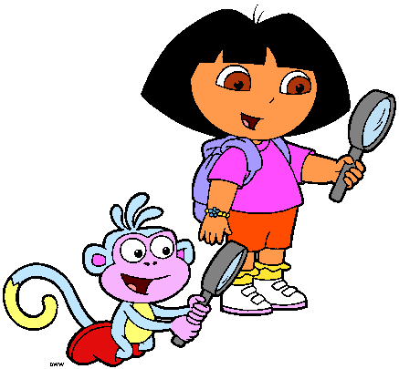
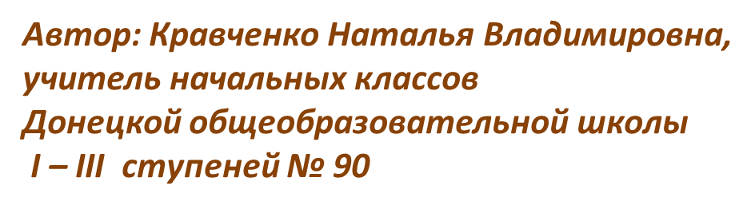

Работа выполнена в рамках творческой мастерской
«Технологические приемы создания дидактических игр»
на сайте http://verniedruzaj.ucoz.ru
Дидактическая игра
«НАЙДИ 10 ОТЛИЧИЙ»
1 – 4 класс

Slide 2
Дорогой друг!
Внимательно рассмотри и сравни 2 картинки. Щелкай на картинке слева по тем деталям, которых ты не нашел на картинке справа.
Желаю тебе удачи!

Slide 3
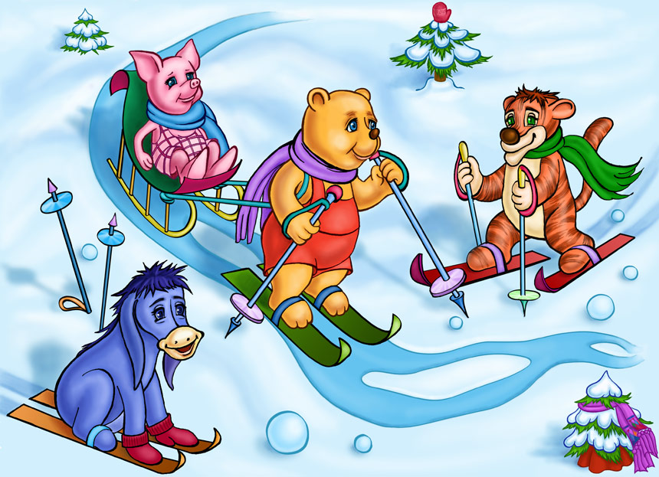











Slide 4


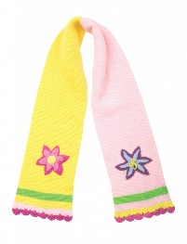



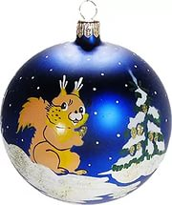
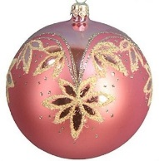

Ссылки

